Slide 1





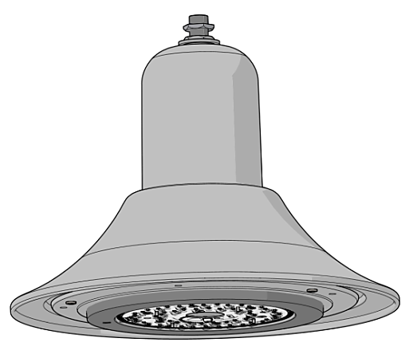






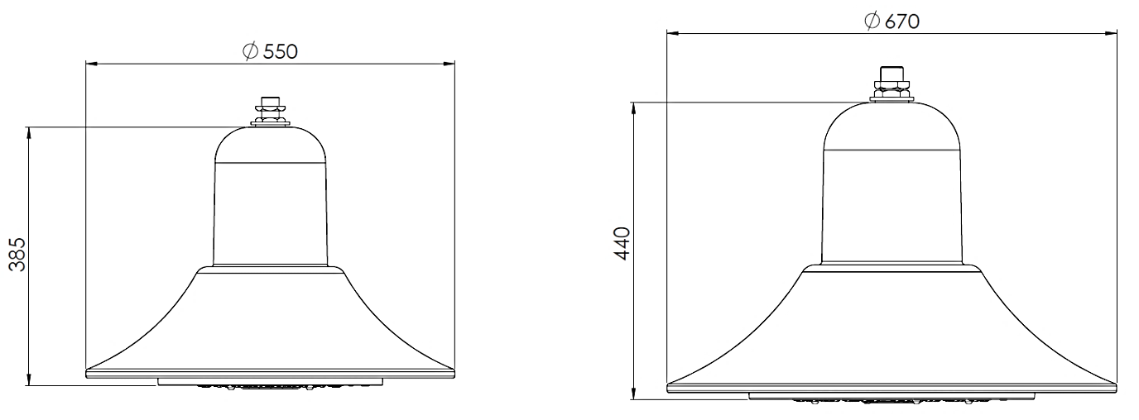
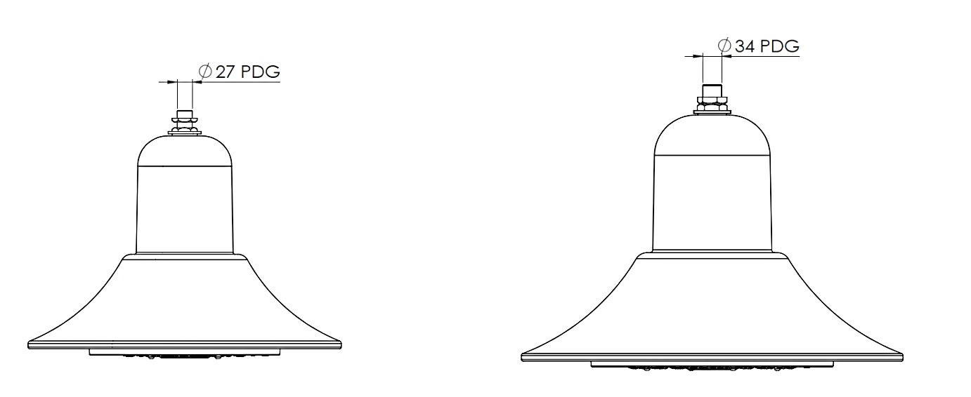
ODELIA
LED
IP65
220-240V 50Hz
 | IK |  | SCx | Hmax
ODELIA 550 | 07 | 7,8kg | 0,10m² | 10m
ODELIA 670 | 07 | 8,3kg | 0,15m² | 12m
ODELIA 550
ODELIA 670
SMG27
SMG34
La source lumineuse contenue dans ce luminaire ne doit être remplacée que par le fabricant ou son agent de maintenance ou une personne de qualification équivalente.
The lighting part included in this luminaire must maintained by the manufacturer, an authorized service agent or a person with similar technical qualification.
La sostituzione della sorgente luminosa contenuta in questo apparecchio deve essere effettuata solo dal produttore o dal suo addetto alla manutenzione o da una persona con qualifiche equivalenti.
ECLATEC S.A.S. 41, rue Lafayette - CS 20069 - Maxéville - 54528 LAXOU CEDEX - France
Tél. • + 33 (0)3 83 39 38 00
Site • www.eclatec.com
0478_5100_B_
1

Slide 2
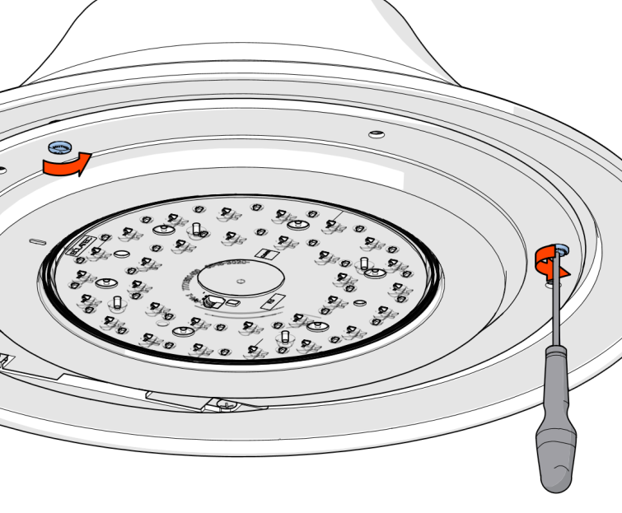
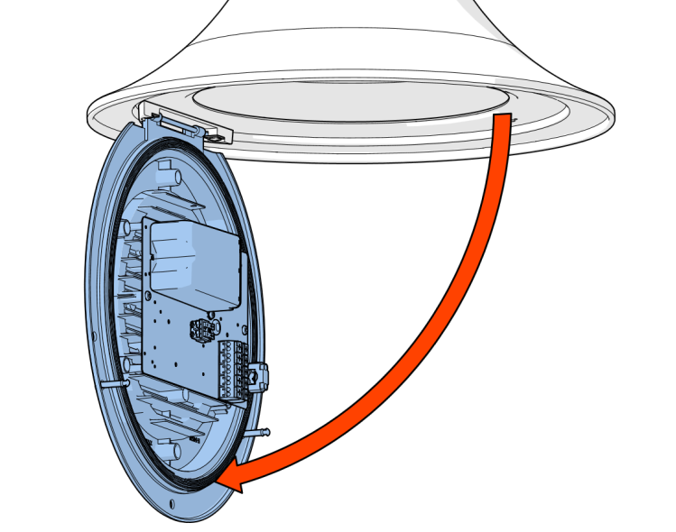




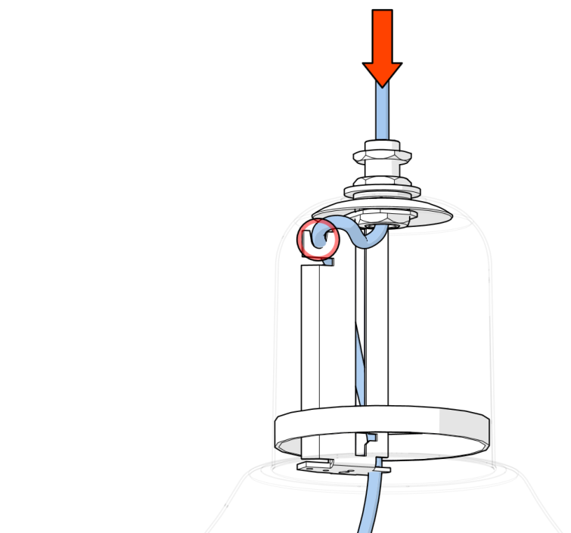
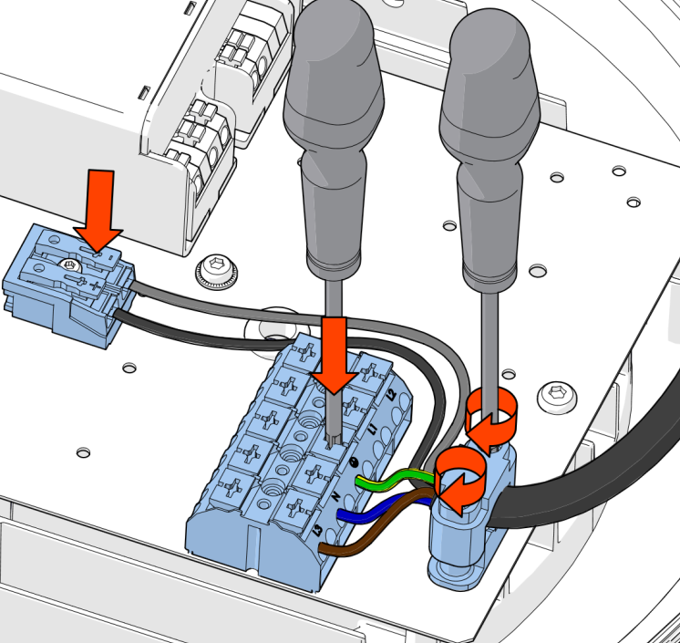
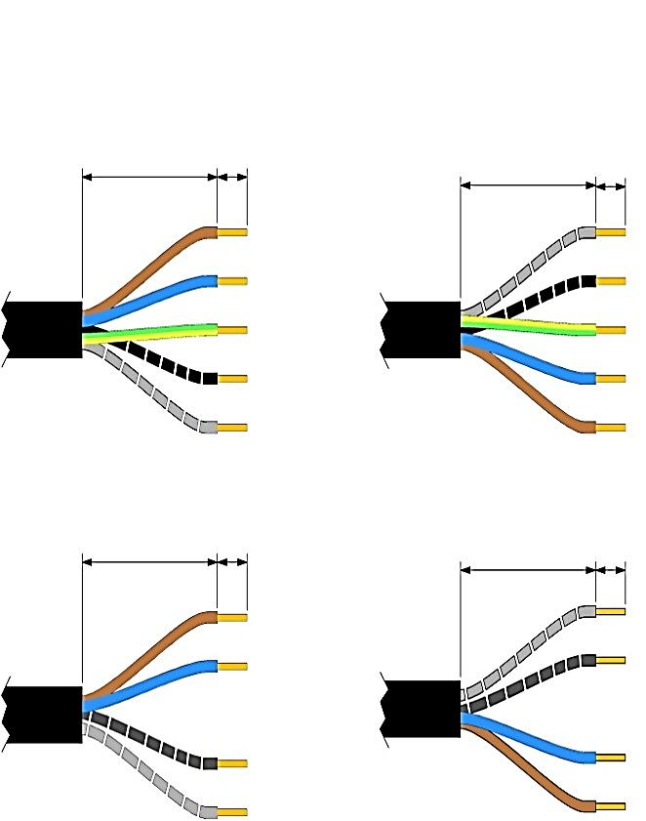


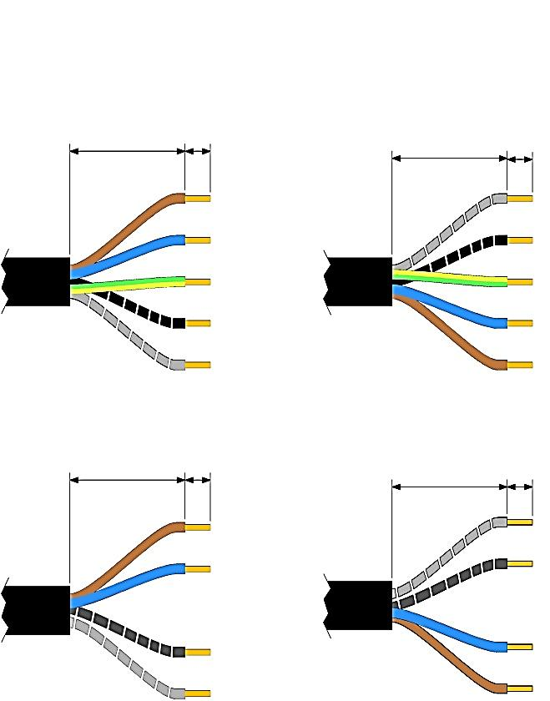
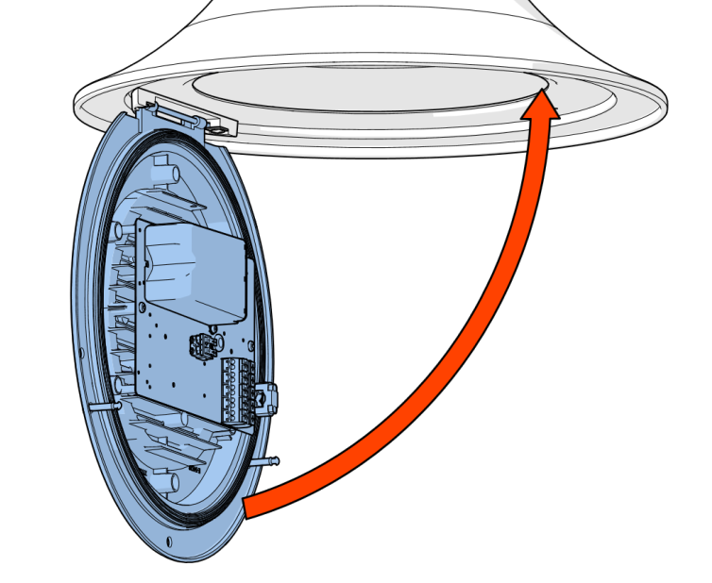
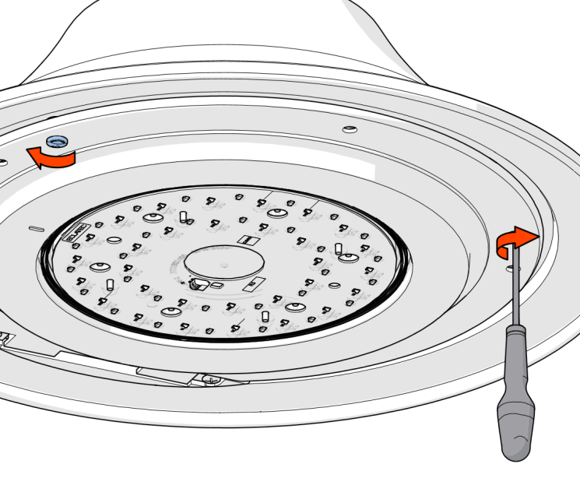
1
2
3
50
11
4
1
N
2
3
50
L
11
N
L
5
6
La source lumineuse contenue dans ce luminaire ne doit être remplacée que par le fabricant ou son agent de maintenance ou une personne de qualification équivalente.
The lighting part included in this luminaire must maintained by the manufacturer, an authorized service agent or a person with similar technical qualification.
La sostituzione della sorgente luminosa contenuta in questo apparecchio deve essere effettuata solo dal produttore o dal suo addetto alla manutenzione o da una persona con qualifiche equivalenti.
ECLATEC S.A.S. 41, rue Lafayette - CS 20069 - Maxéville - 54528 LAXOU CEDEX - France
Tél. • + 33 (0)3 83 39 38 00
Site • www.eclatec.com

Slide 3

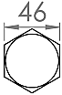

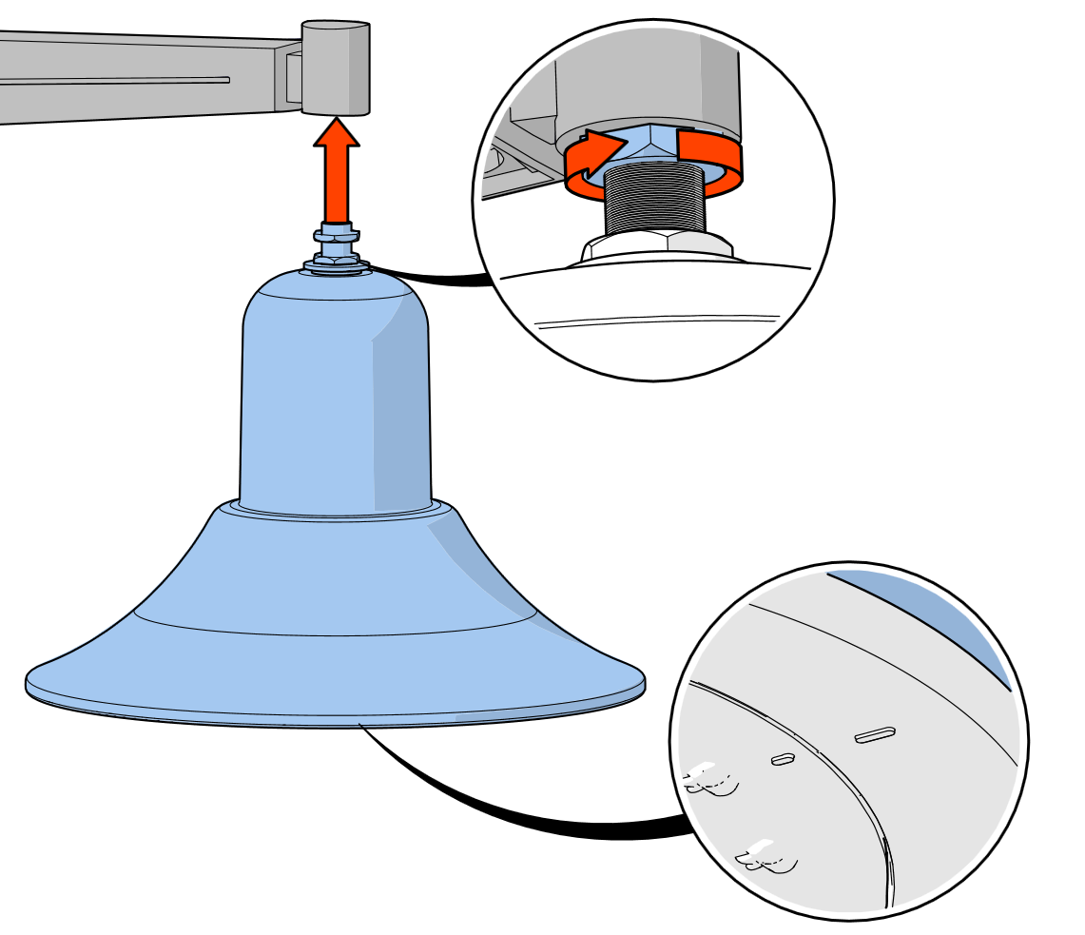


SMG34
100N.m ±1
1
3
2
La source lumineuse contenue dans ce luminaire ne doit être remplacée que par le fabricant ou son agent de maintenance ou une personne de qualification équivalente.
The lighting part included in this luminaire must maintained by the manufacturer, an authorized service agent or a person with similar technical qualification.
La sostituzione della sorgente luminosa contenuta in questo apparecchio deve essere effettuata solo dal produttore o dal suo addetto alla manutenzione o da una persona con qualifiche equivalenti.
ECLATEC S.A.S. 41, rue Lafayette - CS 20069 - Maxéville - 54528 LAXOU CEDEX - France
Tél. • + 33 (0)3 83 39 38 00
Site • www.eclatec.com

